Slide 1


Weather App
Készítette: Gani Norbert
Neptun: EX9ITX
Dátum: 2017.12.20

Slide 2
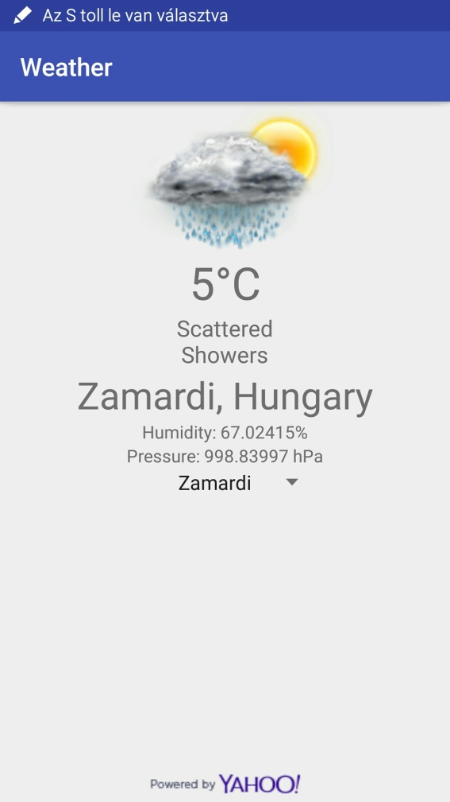
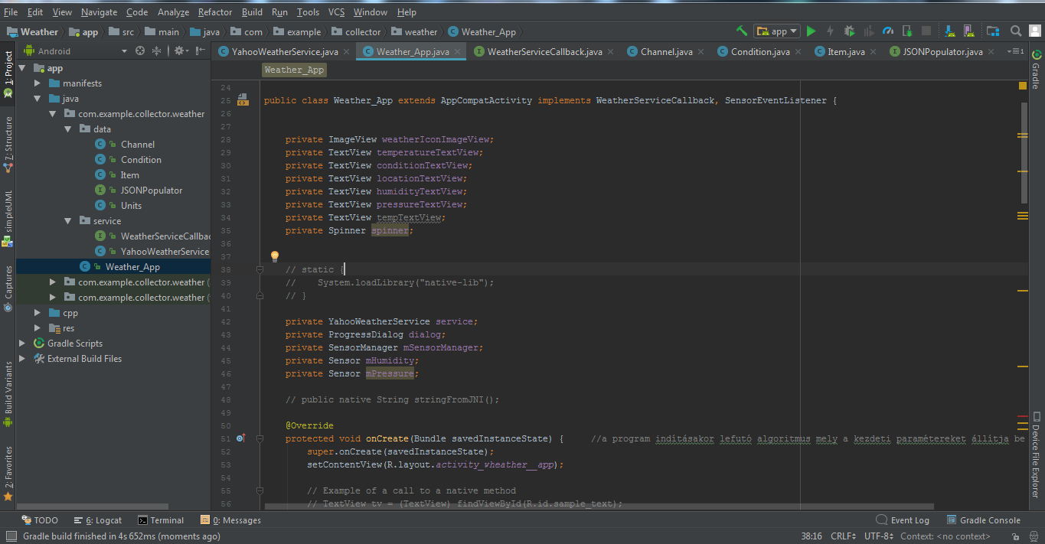

Program rövid bemutatása:
Ezzel az Applikációval az ország különböző régióinak az aktuális időjárását lehet megtekinteni, valamint a készülék által mért aktuális páratartalmat, és légnyomást.

Slide 3
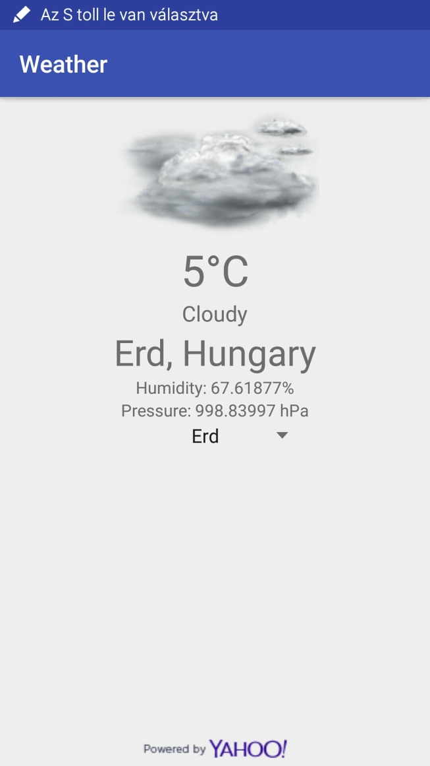

Grafikus felület (GUI)
Kép az adott térség időjárásáról.
Aktuális Hőfok.
Időjárás jellemzése.
Helység neve.
Páratartalom*.
Légnyomás *.
Helység választása legördülő menüből.
Motor logója.
*: telefon saját szenzorja által mért értékek.

Slide 4
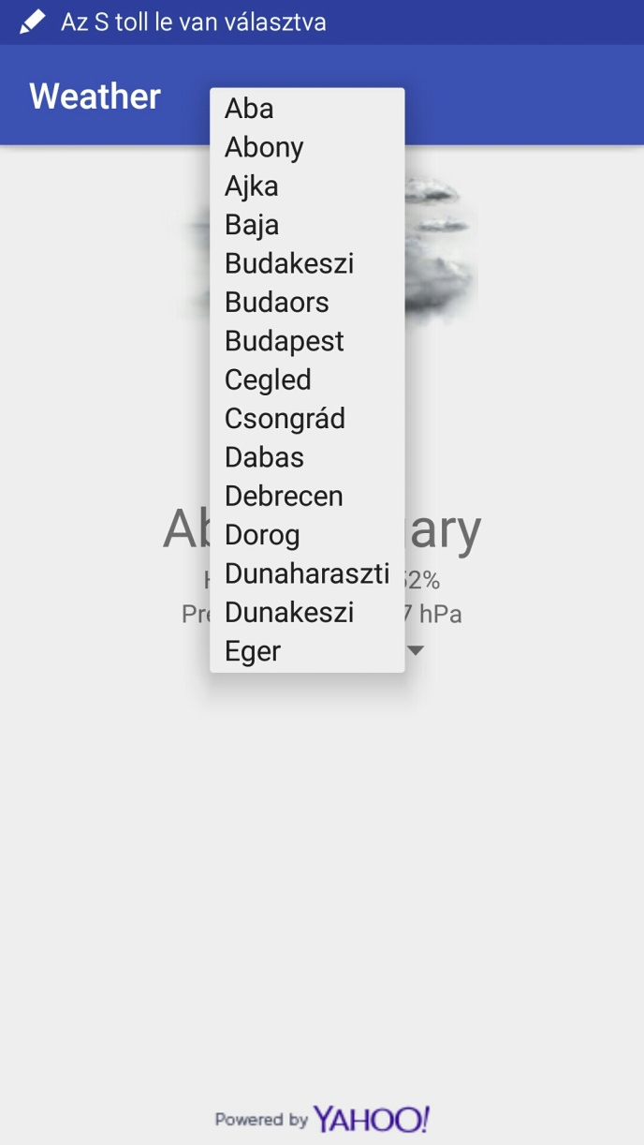
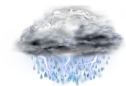
Grafikus felület (GUI)
Legördülő menü ahol a települések választhatók ki.
ABC sorrendben kilistázva.

Slide 5

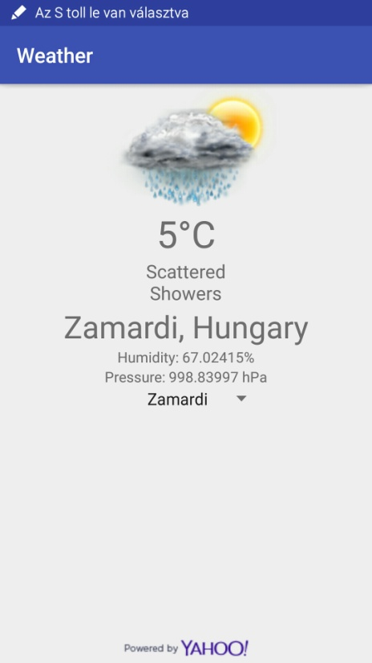


Grafikus felület (GUI)

Slide 6

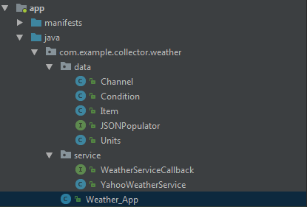
A program osztályai
Data: az ebben található alosztályok mind a program segédosztályai, melyek az adatfeldolgozásban segítenek.
Service: ebben az osztályban történik meg a kommunikáció a YAHOO serverével mely az adatok beküldése után az adatok lekérését végzi el.
A Weather_App: a kezdeti induláskor lefutó algoritmusokat paraméterezi be, illetve ez a program magja is.

Slide 7

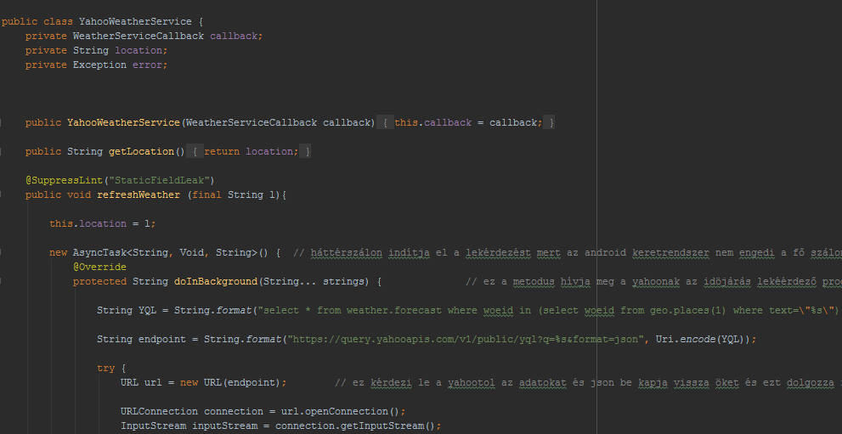
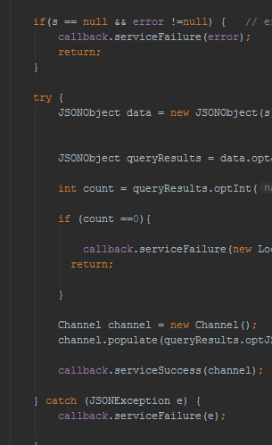

YahooWeatherService
Eben az osztályban ezek a metódusok a háttérszálon indítják el a lekérdezést, mert az android keretrendszere nem engedi a fő szálon a hálózat kezelését.
Valamint ezek a metódusok hívják meg a Yahoonak az időjárás lekérdező programját, valamint, ez kérdezi le a Yahootól az adatokat is, és Json be kapja vissza őket és ezeket az adatokat dolgozza fel a program.

Slide 8
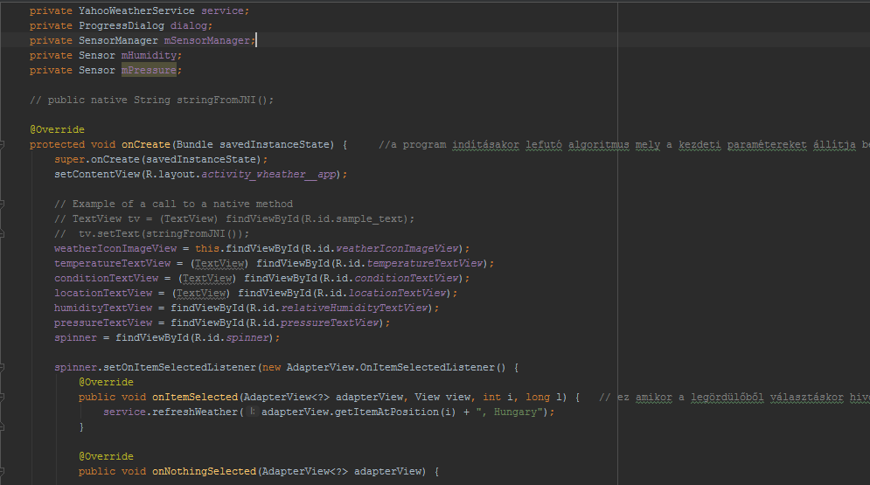
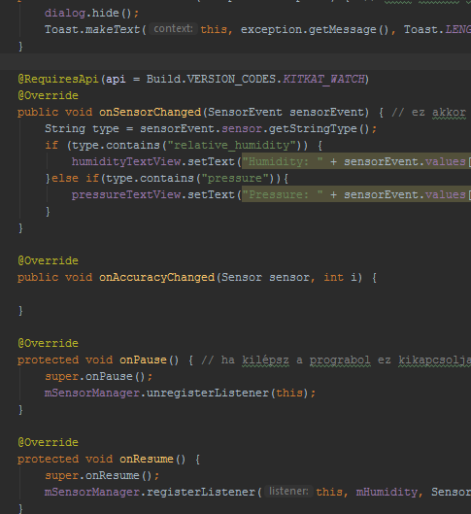
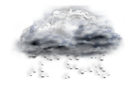

Weather_App
Ez az osztály a program magja.
Itt vannak pozícionálva a GUI-n látható elemek.
Itt van deklarálva a program indításakor lefutó algoritmus, mely a kezdeti paramétereket állítja be ( ).
Itt foglal helyet a legördülő menü melyből kiválaszthatjuk az adott régiót, választáskor itt hívódik meg a térség Hőmérsékleti adatai.

Slide 9
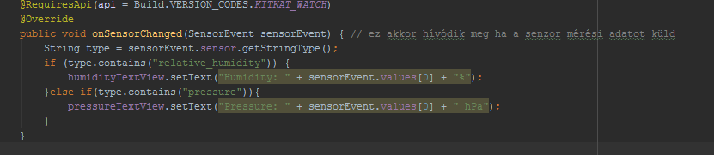

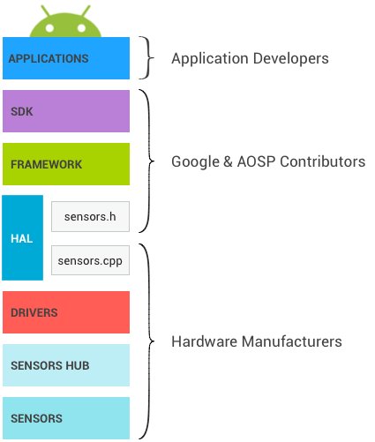
Android Sensors
Szenzorok melyeket a program használ (Samsungon tesztelve):
Barometer/Pressure: érzékeli a légnyomás változását (S Health: Walking Mate),légnyomás alapján magasságot is.
Temperature/Humidity Sensor: hőmérséklet és páratartalom érzékelő (S Health: Comfort Level) Nem mindegyik készülékben, de 1 hőszenzor az akkumulátornál mindig szokott lenni.
Ezeknek a szenzoroknak a gyűjtő neve: Passzív szenzor.

Slide 10
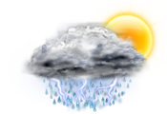
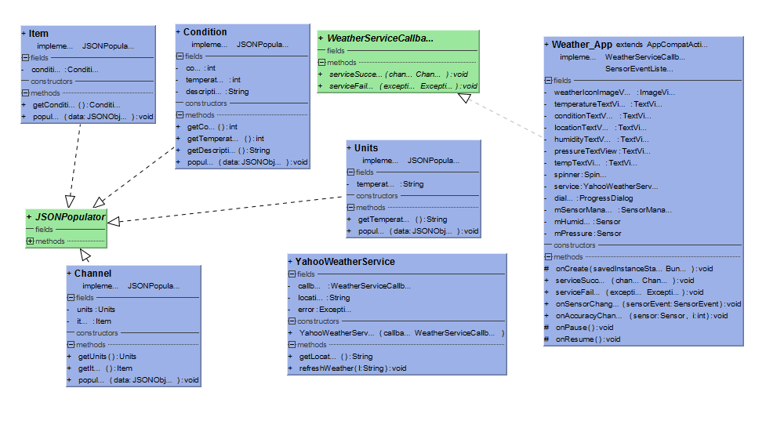


UML ábra

Slide 11

Fejlesztési lehetőségek
Lokalizáció GPS szenzor segítségével.
A hét napjainak időjárásának előre jelzése.
További beépített szenzorok használata pl.: - Gyroscope segítségével iránytű - Light senzor segítségével a fényerő mérése - Belső hőmérővel az aktuális hőmérséklet
Többnyelvűsítés.

Slide 12
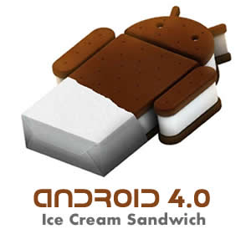
Forrásfájlok:
https://developer.android.com/reference/android/hardware/Sensor.html
https://www.youtube.com/watch?v=FkT1kwtYSFU
https://hu.wikipedia.org/wiki/Magyarorsz%C3%A1g_v%C3%A1rosai
https://developer.yahoo.com/weather/
https://vclouds.deviantart.com/art/VClouds-Weather-Icons-179152045
http://pdafanclub.hu/9-szenzor-a-samsung-galaxy-s4-ben-de-melyik-mire-szolgal/
http://users.nik.uni-obuda.hu/malk/android/ea_2011_tavasz/08_-_Szenzorok.pdf
Fejlesztői környezet:
Android Studio
Android Verziószám: 4.0 Ice Cream Sandwich
Op. Rendszer: Windows 7 Ultimate
2017.12.20

